Slide 1

MikroTik CAPsMAN dobry pomysł na firmowe WiFi
Damian Mac

Slide 2
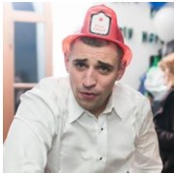
Kilka słów o mnie
Damian Mac
MTCNA, MTCRE, MTCTCE
16 lat związany z branżą iT
Uprawnienia do prowadzenia warszawskiego metra
Administracja infrastrukturą serwerową
Monitoring usług sieciowych
Tunele VPN, s2s, c2s
SSWiN, CCTV, KD, MachineVision
Klimatyzacja (sick!)

Slide 3
Dlaczego akurat CAPsMAN? (+)
Uwielbiam MT <3
Lubię rozwiązania kompaktowe zarówno sprzętowo jak i softowo
Uproszczone zarządzanie (/tool romon set enabled=yes secrets=xxx)
Dobry stosunek jakości do ceny
Duże możliwości kontroli oraz konfiguracji
Personalne upodobania (!)

Slide 4
Dlaczego akurat CAPsMAN? (-)
Dając duże możliwości konfiguracji nie myśli za Opa generując problemy przez które można osiwieć
Brak urządzeń WiFi6 (! RB4011)
Mała ilość hardware do wyboru (WAP ac, CAP ac)

Slide 5
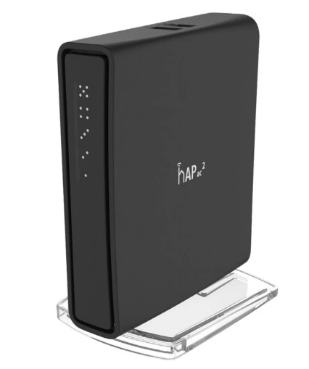
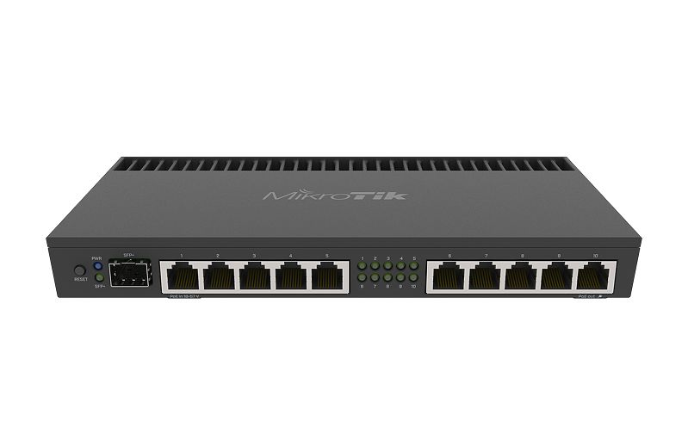
Mój typowy stack hardware - CAPsMAN
LUB

Slide 6
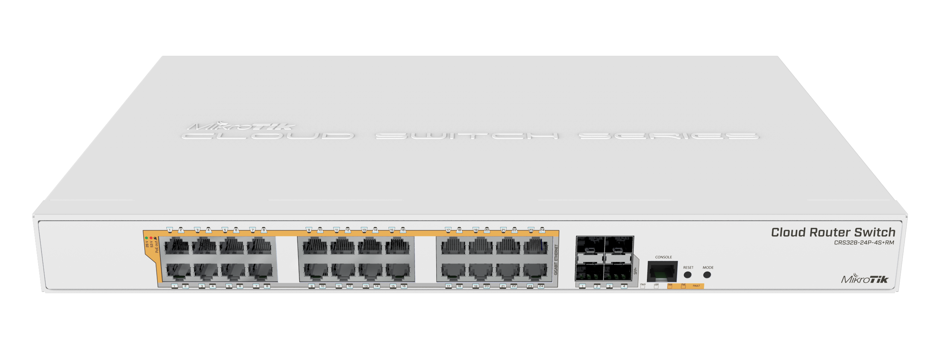
Mój typowy stack hardware
CRS328-24P-4S+RM

Slide 7
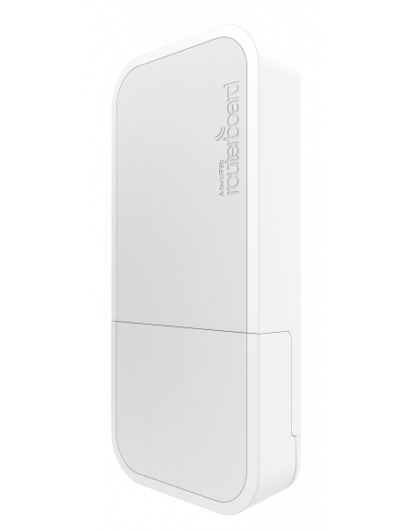
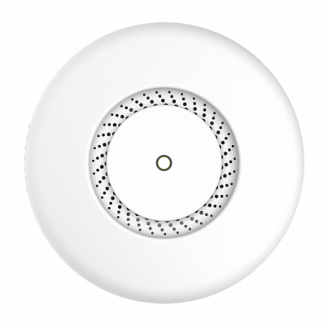
Mój typowy stack hardware - CAPy
LUB

Slide 8
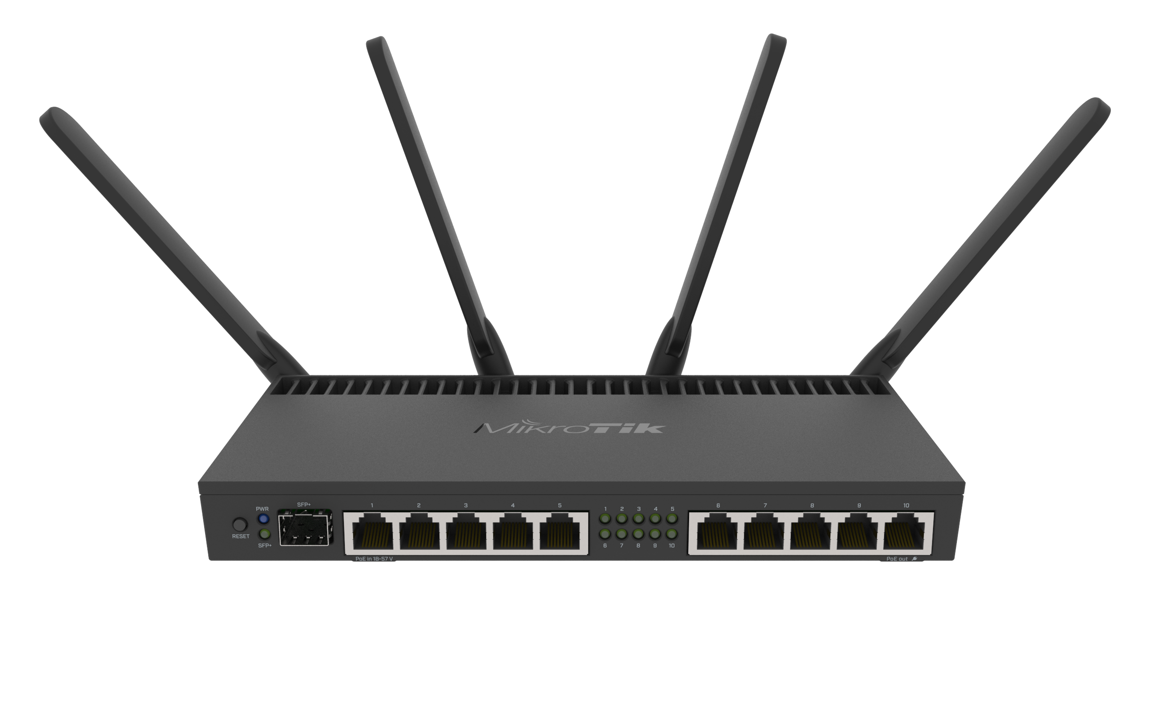
Mój NIEtypowy stack hardware - CAPy

Slide 9
Założenia sieci
4 różne SSID, każde wpadające w inny vlan
Sieć dla gości / klientów zabezpieczona hasłem które podlega okresowym zmianom
Pokrycie całego obszaru zasięgiem sieci WiFi
Umożliwienie korzystania z sieci założonej liczbie klientów (ewentualna konfiguracja max station count)

Slide 10
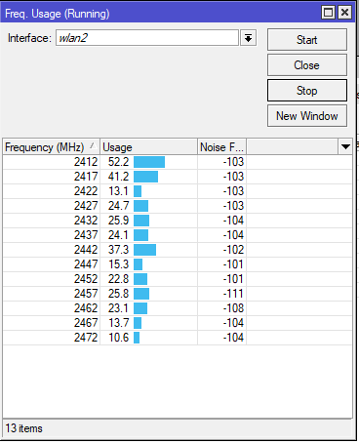
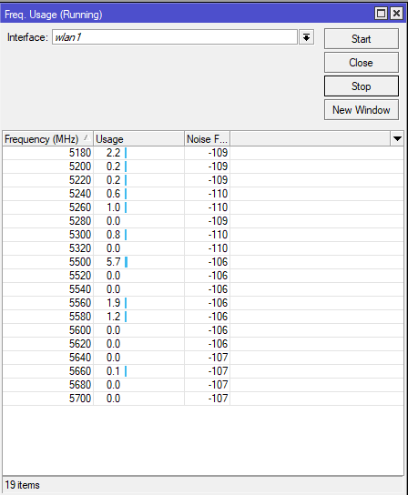
Od czego zaczynam budowę sieci wifi opartej o CAPsMAN?

Slide 11
Local forwarding VS CAPsMAN Forwarding
Mniejsze obciążenie CAPsMANa
Lepsze osiągi
Mniej problemów (prywatna obserwacja)
Ewentualnie tryb mieszany ze względu na HotSpot

Slide 12
Plan VLAN
VLAN100 – SSID1
VLAN200 – SSID2
VLAN300 – SSID3
VLAN666 - management

